Slide 1

SISTEMA DE CAMISETAS PERSONALIZADAS
Michael Fernandes Rodrigues
Trabalho de Diplomação I apresentada ao Departamento de Sistemas de Informação da Faculdade Fortium, como parte das exigências do curso de “Bacharel em Sistemas de Informação”.
Orientadores:
Prof. Leonardo Félix
Prof. Sérgio Lima
DEZEMBRO 2010

Slide 2
INTRODUÇÃO
Nos dias de hoje a necessidade de automatizar tarefas do dia-a-dia é cada vez mais comum, sendo assim nota-se a oportunidade de desenvolver um sistema que atenda empresas nos processos de confecção e venda de camisetas personalizadas.

Slide 3
PROBLEMÁTICA
  Com a ausência de meios tecnológicos que promovam suporte ao atendimento online dos clientes de empresas de confecção de camisetas personalizadas, torna-se difícil atender os mesmos em tempo hábil, assim como manter o padrão de qualidade dos produtos.
  A falta de um sistema informatizado para o controle do processo de fabricação das camisetas pode causar vários problemas. Sem um sistema o fluxo da produção funciona de forma desordenada, podendo causar desgaste dos funcionários, atraso dos pedidos dos clientes e a não disponibilidade de informações gerencias aos gerentes da empresa.

Slide 4
PROPOSTA DA SOLUÇÃO
É um sistema na plataforma web que possibilita aos clientes de uma determinada empresa de camisetas personalizadas, à criação de estampas, o pagamento dos pedidos via boleto bancário e a associação de camisetas favoritas ao seus perfis.
Permite também que os funcionários da empresa tenham maior facilidade em seguir os passos necessários do processo de confecção dos pedidos dos clientes.
Assim como a disponibilidade de informações gerenciais aos gerentes da empresa.

Slide 5
Metodologias
  Design Patterns - MVC
  IRUP
  UML
Ferramentas
  Netbeans
  Power Designer
  Enterprise Architect
Tecnologias
  Servidor Apache
  PHP
  PostgreSQL
  XHTML
  CSS
  JavaScript

Slide 6
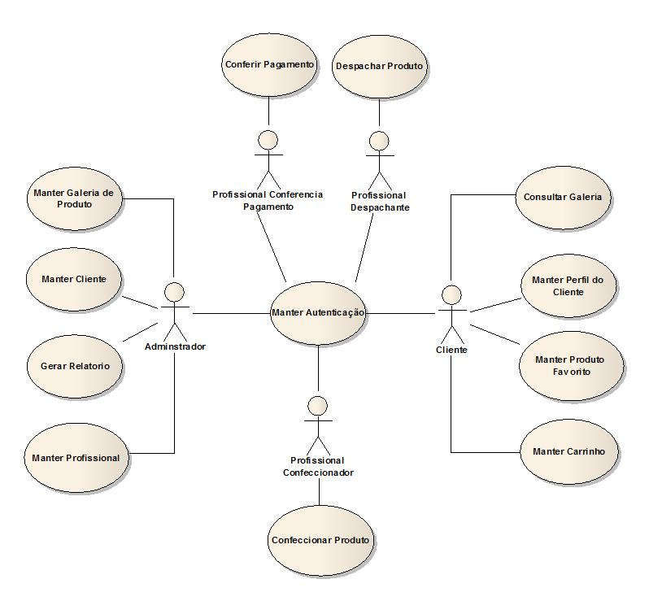
CASOS DE USO

Slide 7
FUNCIONALIDADES
- Cadastrar Perfil Cliente (Client.)
- Alterar Perfil Cliente (Client.)
- Listar Produtos da Galeria (Client.,Adm.)
- Listar Produto no Carrinho (Client.)
- Adicionar Produto no Carrinho (Client.)
- Remover Produto no Carrinho (Client.)
- Listar Produtos Favoritos (Client.)
- Criar Produto Favoritos (Client.)
- Adicionar Produto aos Favoritos (Client.)
- Remover Produto dos Favoritos (Client.)
- Gerar Boleto (Client.)
- Listar Pedidos Despachar (Desp.)
- Informar Rastreamento do Pedido (Desp.)
- Listar Pagamentos (Pagam.)
- Confirmar Pagamento (Pagam.)
- Cancelar Pedido sem Pagamento (Pagam.)
- Cadastrar Produto na Galeria (Adm.)
- Excluir Produto da Galeria (Adm.)
- Cadastrar Perfil Profissional (Adm.)
- Alterar Perfil Profissional (Adm.)
- Excluir Perfil Profissional (Adm.)
- Listar Perfil Profissional (Adm.)
- Alterar Perfil Clientes (Adm.)
- Excluir Perfil Clientes (Adm.)
- Listar Perfil Clientes(Adm.)
- Listar Tipos de Relatórios (Adm.)
-Gerar Relatórios (Adm.)
-Listar Pedidos para Confeccionar (Conf.)
- Informar Pedido Finalizado (Conf.)
- Autenticar Perfil (Todos)
-Recuperar Perfil (Todos)

Slide 8
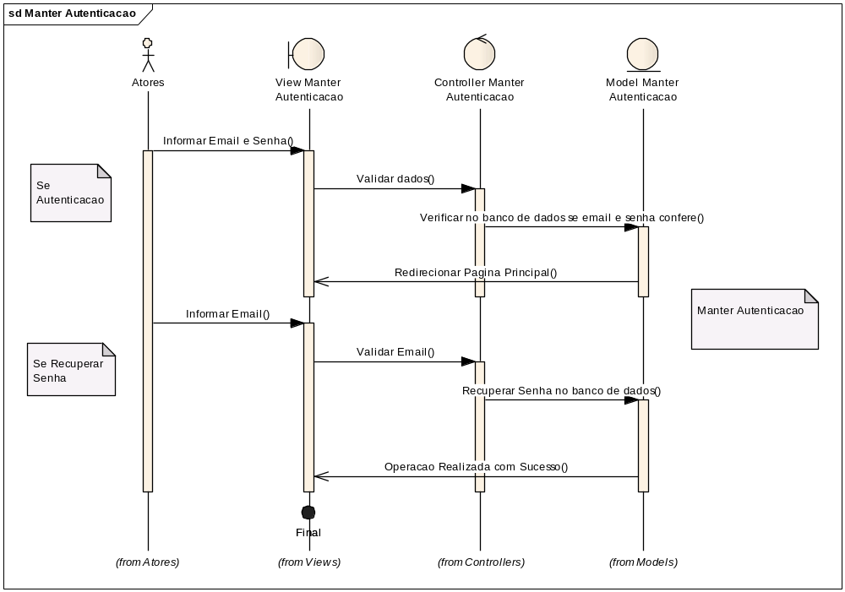
DIAGRAMA DE SEQÜÊNCIA

Slide 9
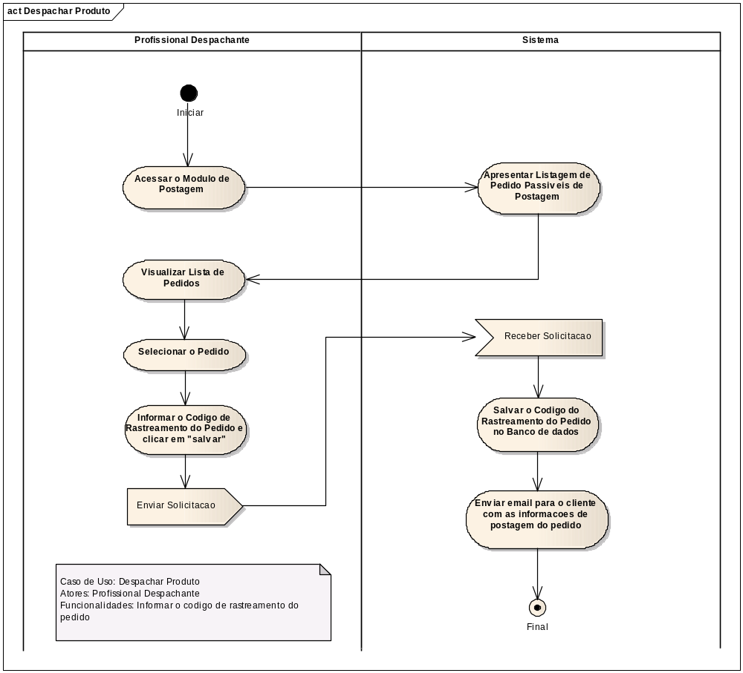
DIAGRAMA DE ATIVIDADE

Slide 10
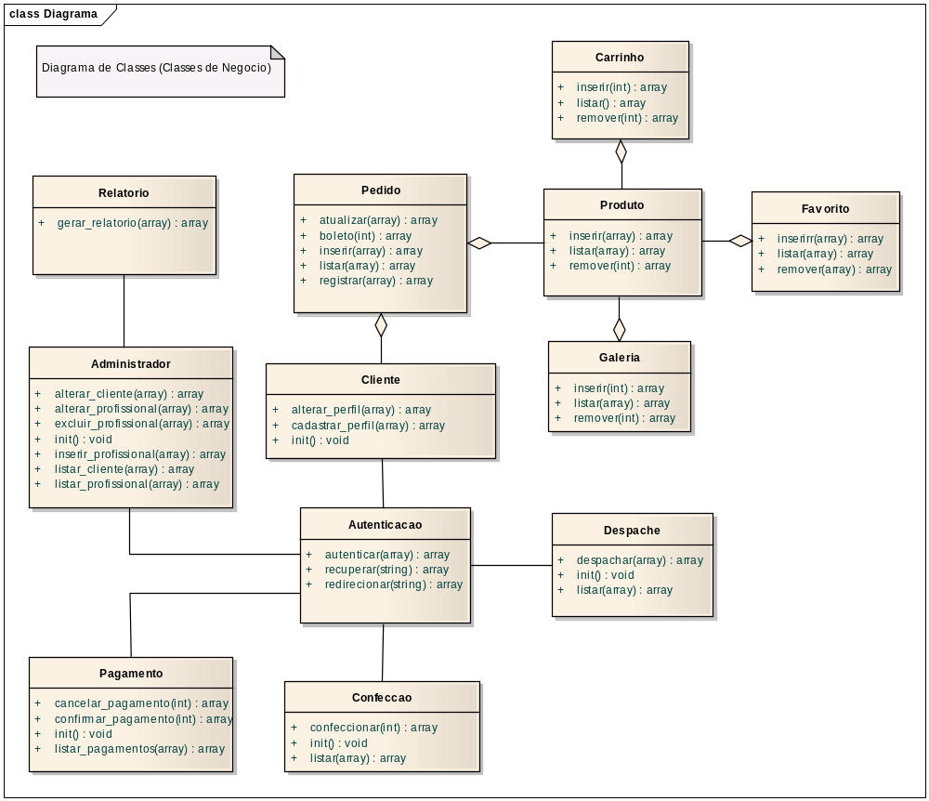
DIAGRAMA DE CLASSES

Slide 11
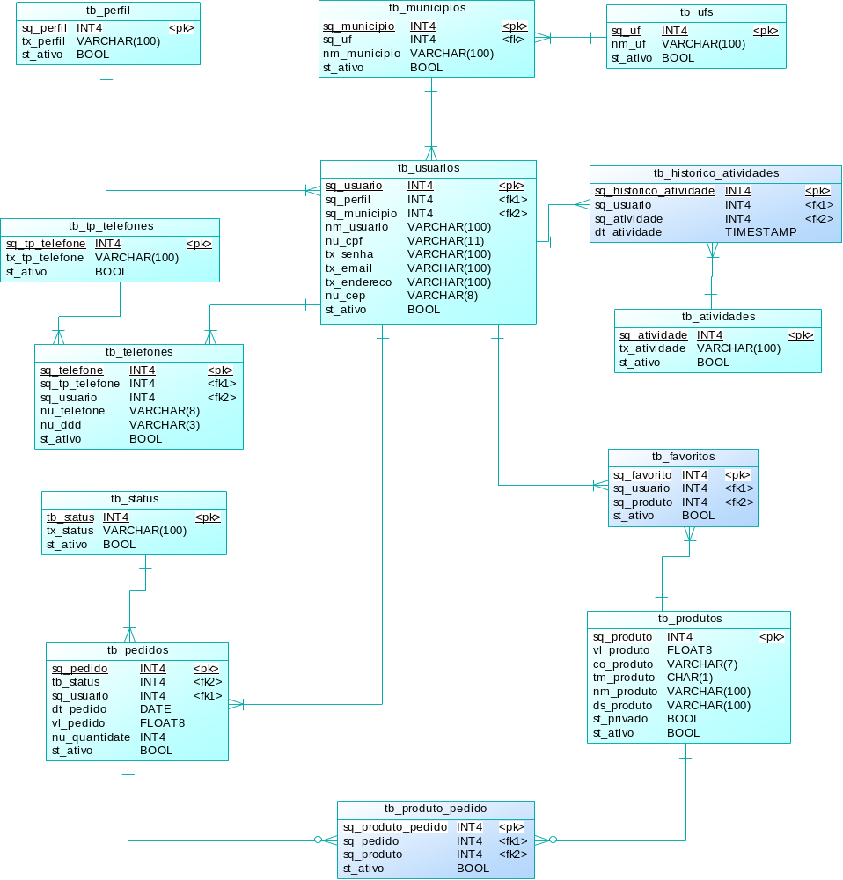
MODELO ENTIDADE RELACIONAMENTO

Slide 12
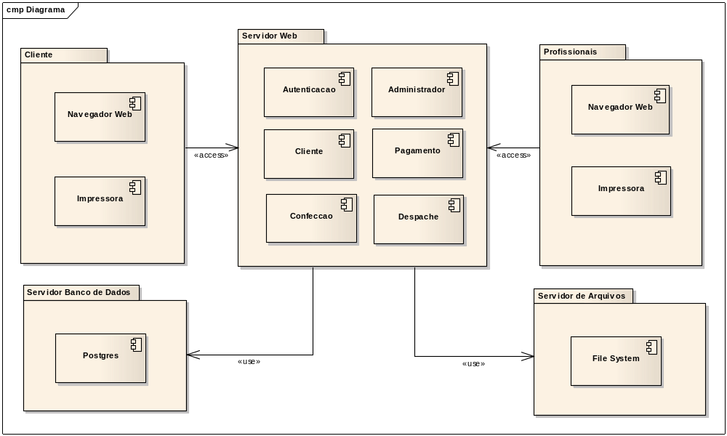
DIAGRAMA DE IMPLANTAÇÃO

Slide 13
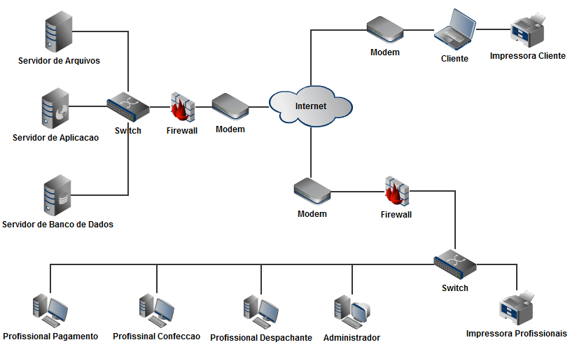
DIAGRAMA DE REDE

Slide 14
SEGURANÇA
Validação Capcha (anti-robô) na tela de Autenticação.
Senhas dos usuários do sistema serão criptografas.
Desativação do register_globals do PHP.
Proteção contra Sql-Injections.
Não será utilizada passagem de parâmetros via GET.
Proteção contra Cross-site scripting.

Slide 15
BENEFÍCIOS
  Eficiência no atendimento dos pedidos.
    Pedidos atendidos rapidamente.
    Notificação via email ao cliente com o status do pedido.
    Pagamento dos pedidos via boleto bancário.
    Incentivar a criatividade dos clientes através da personalização de suas camisetas.
  A disponibilidade de informações gerenciais.
    Produção unitária dos funcionários.
    Gráficos de Produção e Vendas Mensais.
    Relatório de produtos mais vendidos.
  Melhora no ritmo de trabalho.
    Cada funcionário terá um tipo de perfil somente.
    O fluxo controlado pelo sistema minimiza o numero de falhas no processo de confecção.

Slide 16
CONCLUSÃO
Sem dúvida a informatização de tarefas traz benefícios a que utiliza seja se forma direta ou indireta. Promover a simplificação em executar atividades consideradas difíceis ou trabalhosas e algo essencial para a evolução da sociedade considerando o grande custo do tempo disperso desnecessariamente.
Desta forma atendendo o que foi proposto, o Sistema de Camisetas Personalizadas solucionar a problemática identificada e consolidar os benefícios esperados em seu planejamento. Para isso será seguido o de modelo de desenvolvimento de software do IRUP juntamente com a integração das tecnologias que serão empregadas citadas anteriormente, sendo aplicadas em conjunto com as especificações da programação orientada a objeto.

